Slide 1
РЕЦЕПТ НА КАЖДЫЙ ДЕНЬ

Slide 6
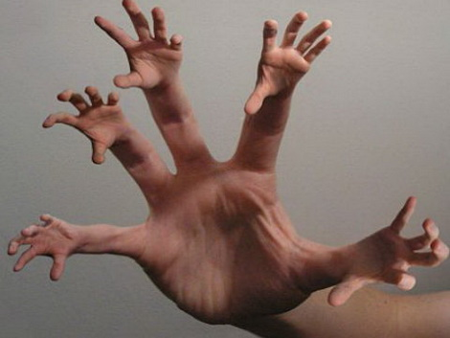

Slide 7
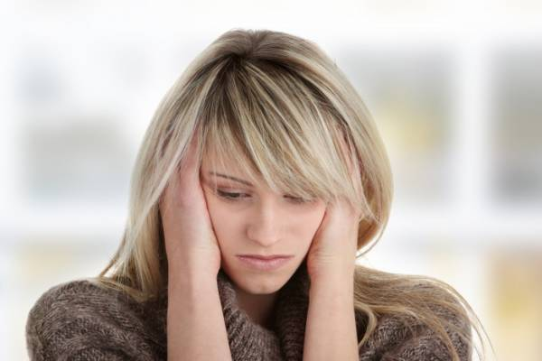

Slide 8
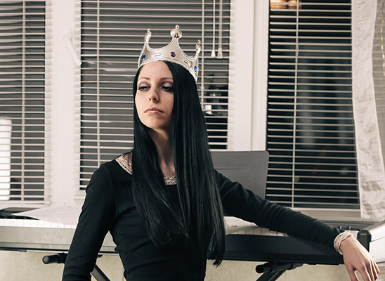

Slide 10
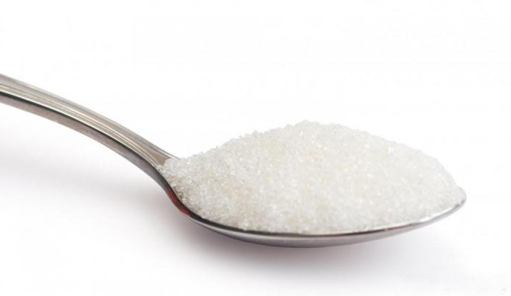
ОПТИМИЗМА

Slide 11
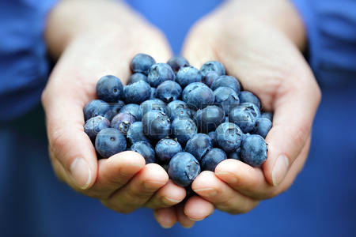
ВЕРЫ

Slide 12
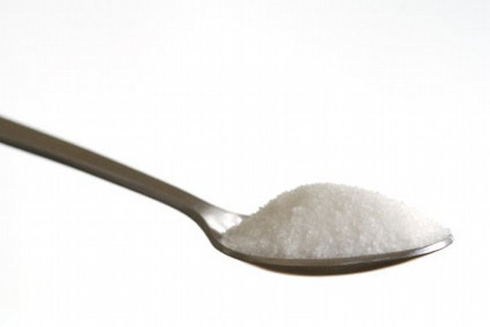
ТЕРПЕНИЯ

Slide 13
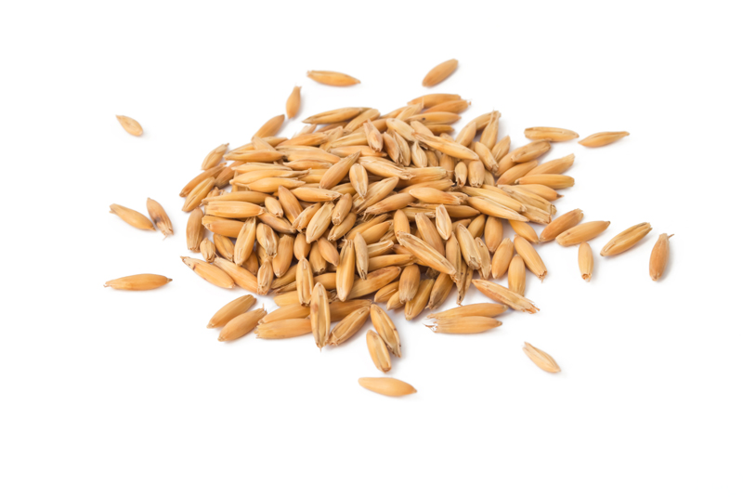
ТЕРПИМОСТИ

Slide 14
ВЕЖЛИВОСТИ

Slide 15
ЛЮБОВЬ

Slide 16
ВНИМАНИЕ
ДОБРОТА

Slide 17
